Slide 1
Multisim与电路仿真设计

Slide 2
实验七
集成运放电路特性分析
一、实验目的与任务
熟悉实际集成运放电路参数及使用方法，理解负反馈放大电路构成原理及作用，掌握集成运放电路仿真分析方法；仿真分析集成运放构成的运算电路特性；仿真分析有源和无源滤波电路区别，二阶低通滤波电路特性。
二、实验原理

Slide 3
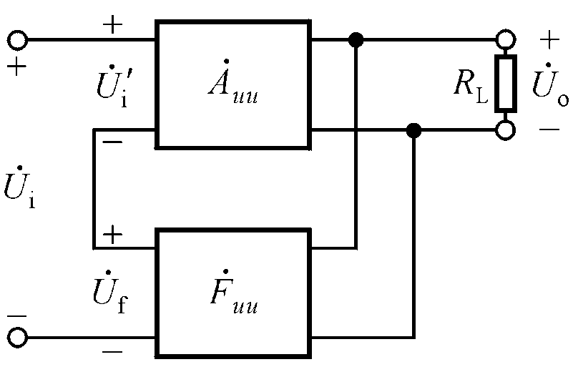
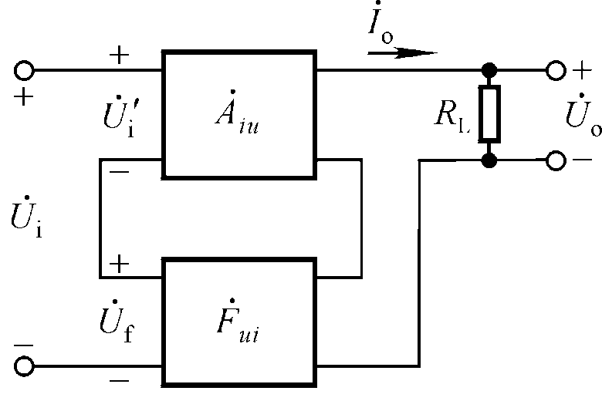
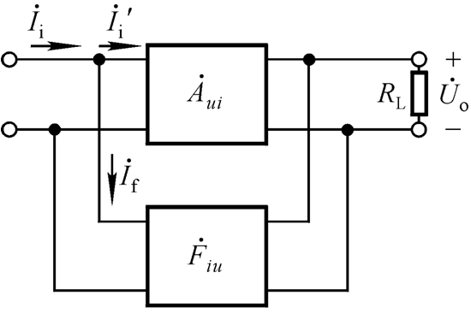
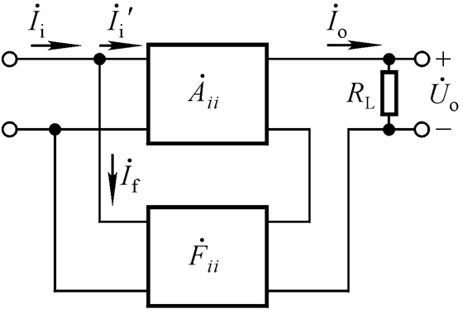
1、负反馈类型和 作用
负反馈的类型
电压串联负反馈
电流串联负反馈
电压并联负反馈
电流并联负反馈

Slide 4
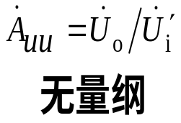
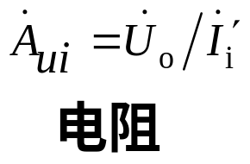
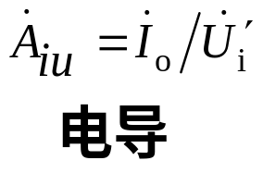
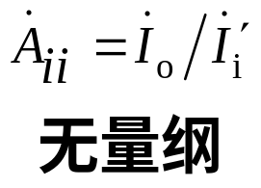
负反馈对放大电路的影响
反馈组态 | 电压串联 负反馈 | 电压并联 负反馈 | 电流串联 负反馈 | 电流并联 负反馈
稳定和展宽频带的对象
输入电阻 | ↑增大(∞) | ↓减小(0) | ↑增大(∞) | ↓减小(0)
输出电阻 | ↓减小(0) | ↓减小(0) | ↑增大(∞) | ↑增大(∞)
功能 | Ü_{i} 控制Ü_{o} 电压放大 | Ï_{i}控制Ü_{o} 电流转换成电压 | Ü_{i} 控制Ï_{o} 电压转换成电流 | Ï_{i}控制Ï_{o} 电流放大

Slide 5
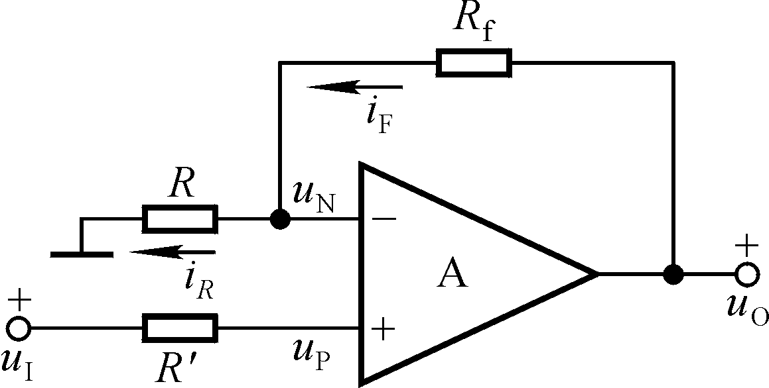
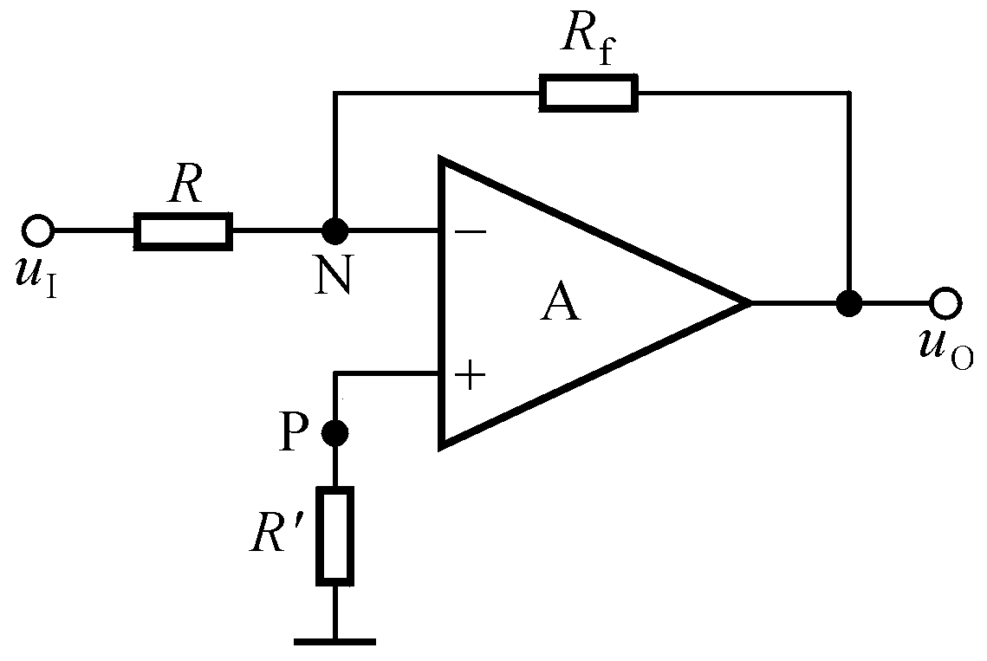
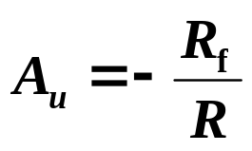
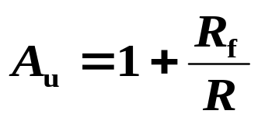
基本运算电路
反相比例运算电路
同相比例运算电路
R_{i} →
R_{i} →
电压并联
电压串联
R_{i} ＝ R， R_{o} ＝ 0
R_{i} →∞， R_{o} ＝ 0

Slide 6
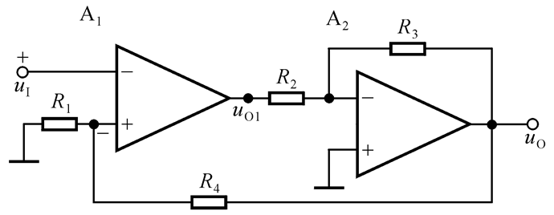


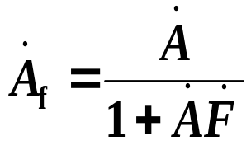
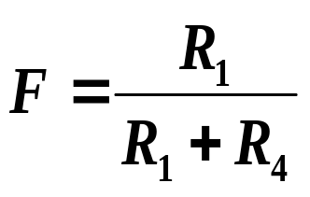
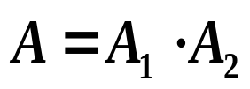
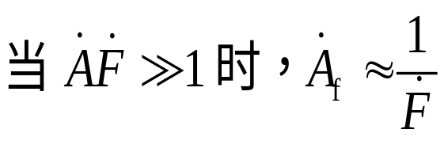
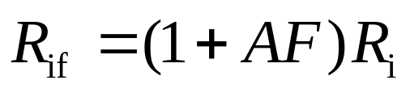
典型的电压串联级间负反馈电路
R_{if} →

Slide 7
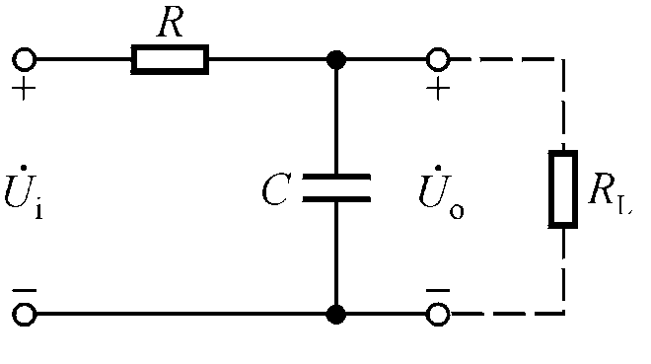
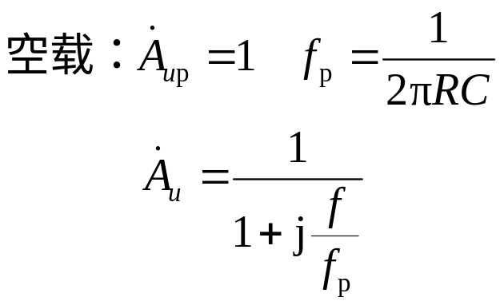
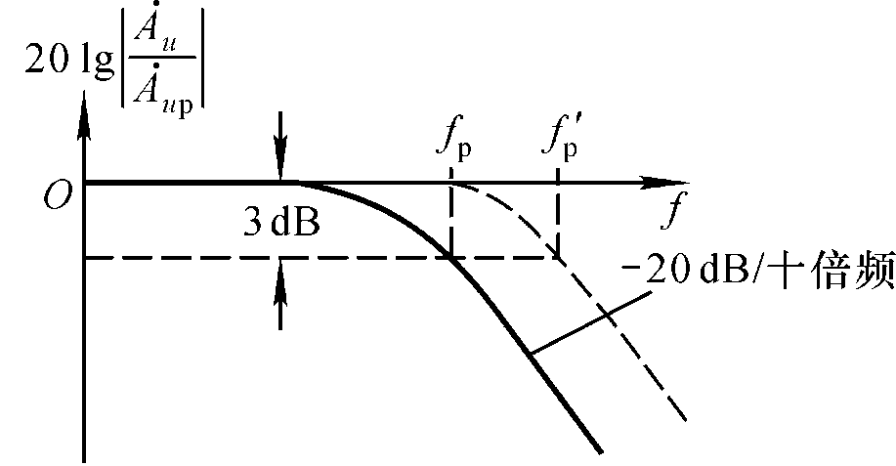
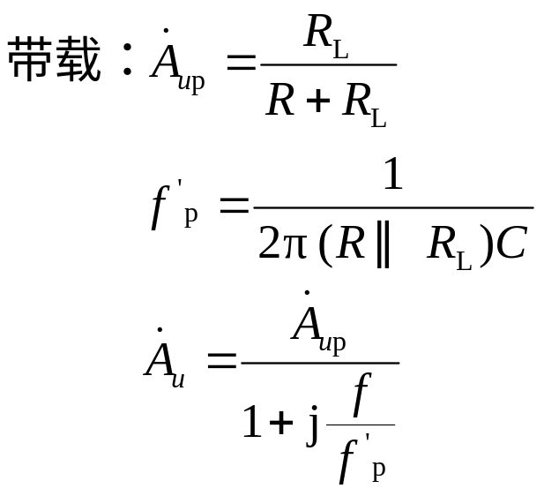
2、有源和无源滤波电路
空载时
负载变化，通带放大倍数和截止频率均变化。
带负载时

Slide 8
用电压跟随器隔离滤波电路与负载电阻
有源滤波电路
无源滤波电路的滤波参数随负载变化；有源滤波电路的滤波参数可以不随负载变化，还可以有放大。

Slide 9
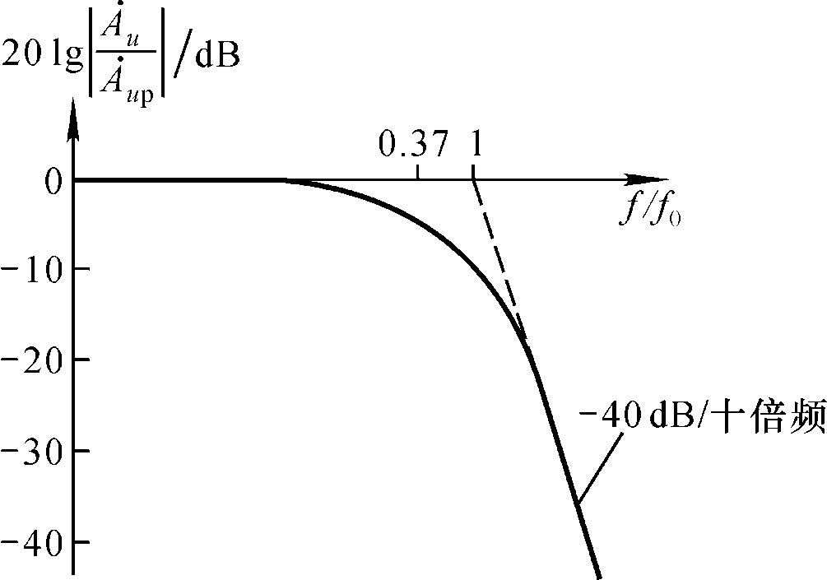
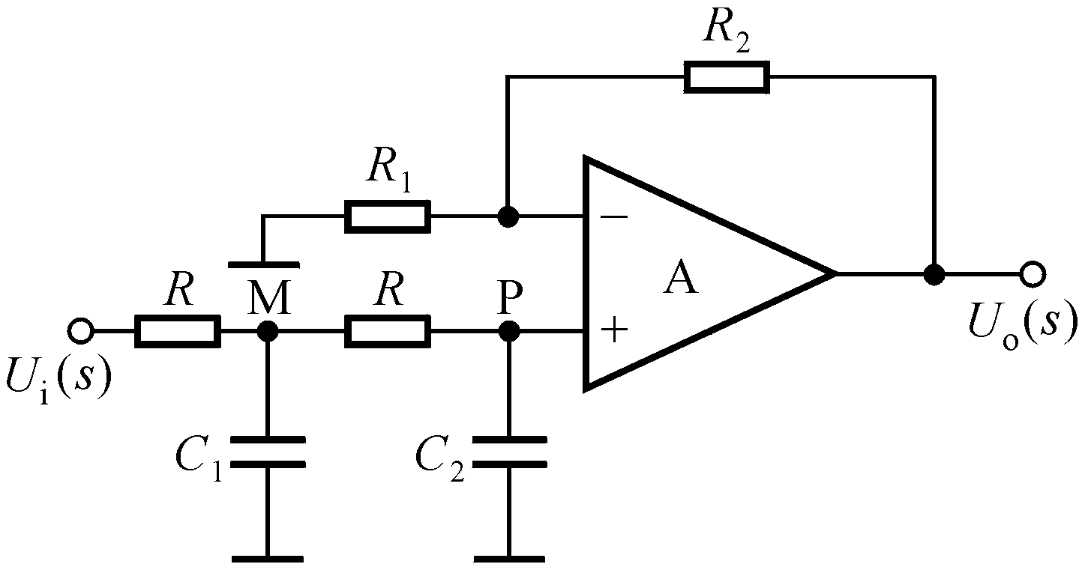
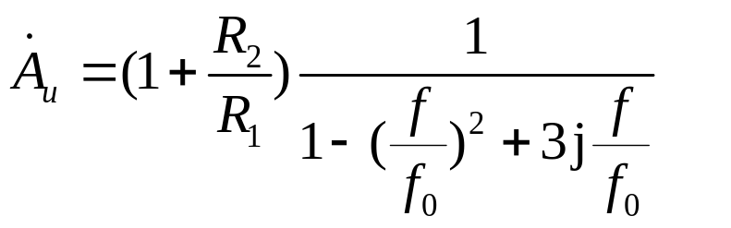
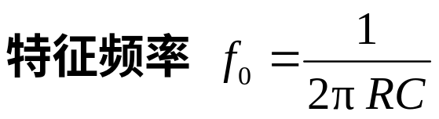
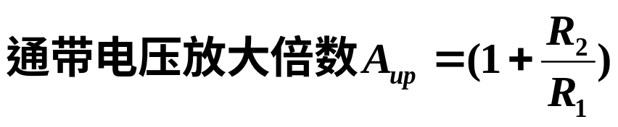
3、二阶低通滤波电路
简单二阶有源LPF
C₁=C₂=C
截止频率 f_{p} ≈ 0.37f₀

Slide 10
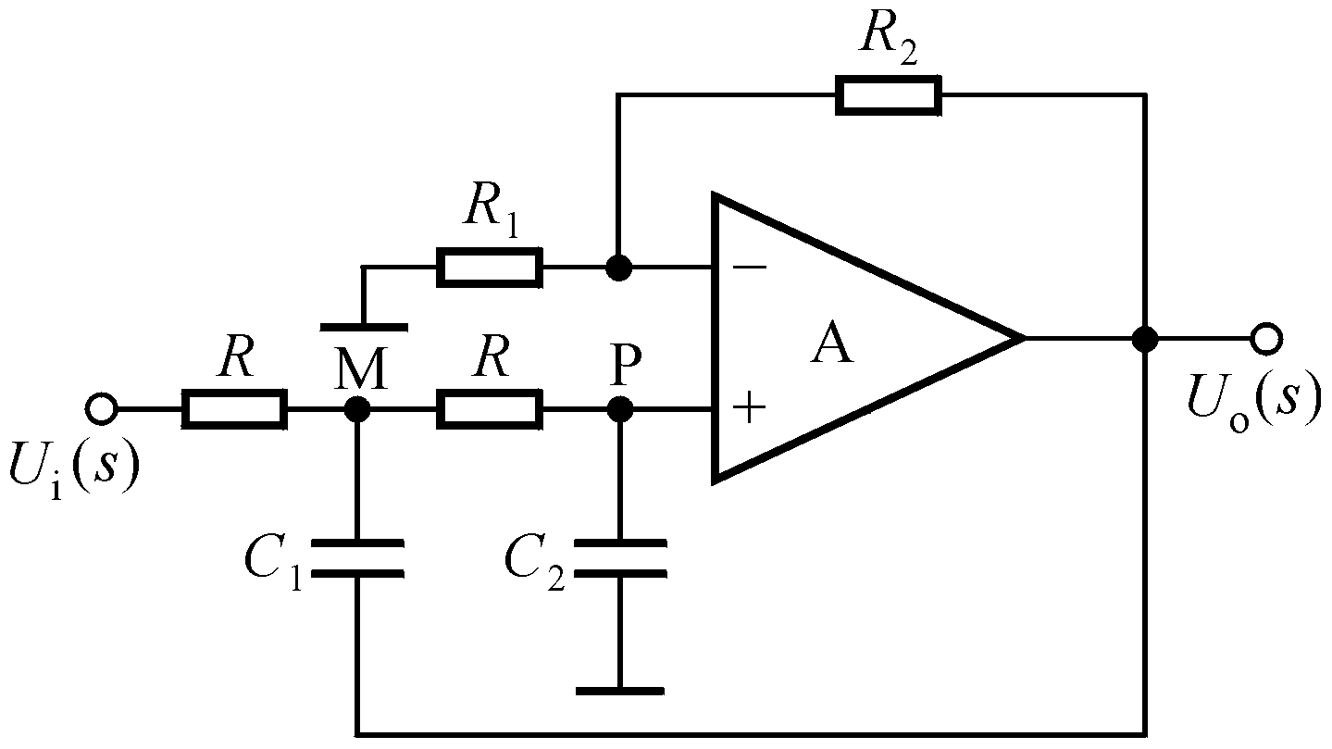
压控电压源二阶LPF
为使 f_{p}= f₀，且在f = f₀时幅频特性按－40dB/十倍频下降。
f→0时，C₁断路，正反馈断开，放大倍数为通带放大倍数。
C₁=C₂=C
f →∞， C₂短路，正反馈不起作用，放大倍数→0 。
引入正反馈
因而有可能在f = f ₀时放大倍数等于或大于通带放大倍数。对于不同频率的信号正反馈的强弱不同。

Slide 11
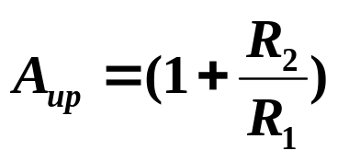
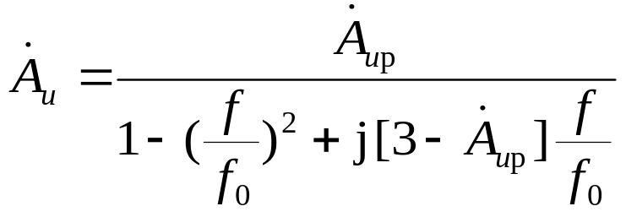
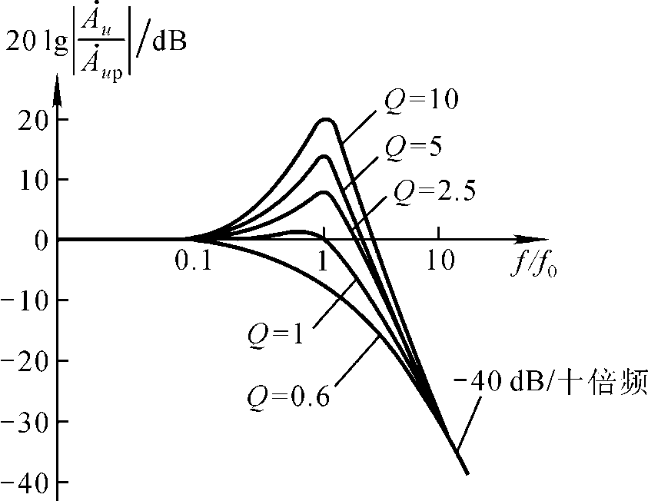
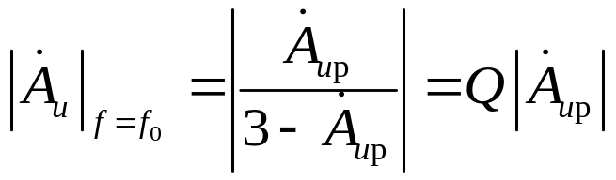
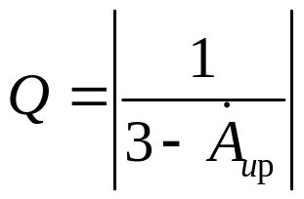
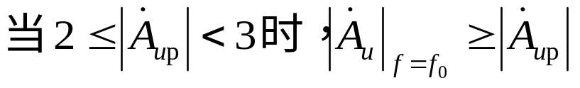
压控电压源二阶LPF的分析
C₁=C₂=C

Slide 12
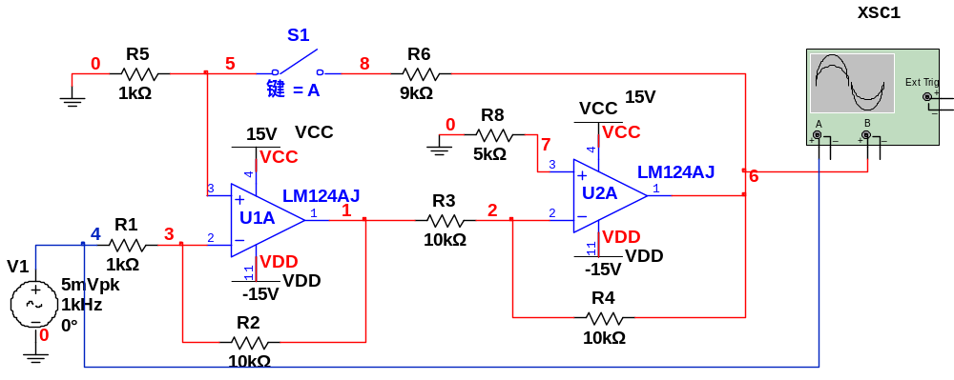
三、实验内容：
1、运算电路及负反馈分析
电路如图1，f=1kHz,输入电压振幅5mV，集成运放选用LM124，直流电源为正负15V。
断开S1，测试输入、输出电压波形，测试级联电路的电压放大倍数Au和输入电阻Ri，完成表1测试数据。
闭合S1，改变R2的阻值，测试含级间反馈的电路的电压放大倍数Au和输入电阻Ri ，完成表1测试数据。
结合表1的实验数据，分析电路引入的级间反馈类型及对电压放大倍数与输入电阻的影响。
R_{i}
图1

Slide 13
R2（kΩ） | 10 （S1断开） | 10 （S1闭合） | 1000 （S1闭合）
Au | 10 | 4.76 | 10
Ri（kΩ） | 1 | 1.9 | 90.416
表1 运算电路实验数据
R_{i}
图1

Slide 14
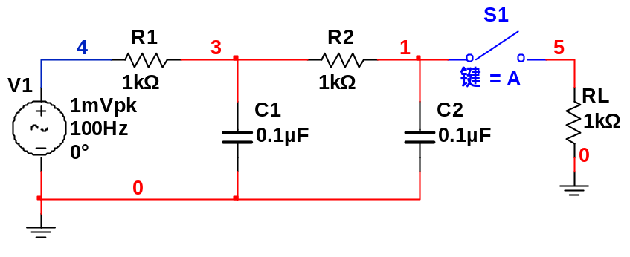
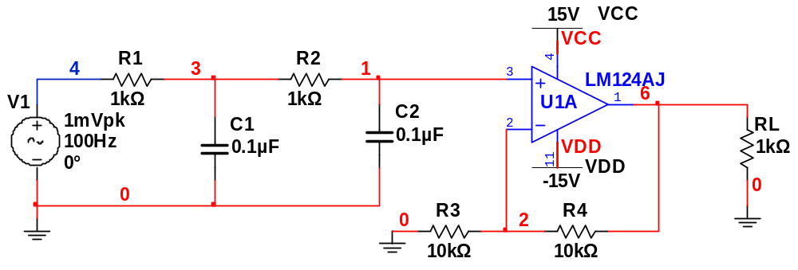
2、有源和无源滤波电路分析
无源二阶低通滤波器如图2所示。
测试空载时（开关断开）滤波电路的幅频特性、通带电压增益和截止频率；
测试带载时（开关闭合）滤波电路的幅频特性、通带电压增益和截止频率；
图3是有源二阶低通滤波电路，测试幅频特性、通带电压增益和截止频率。
完成表2，并根据表2的实验数据，分析有源滤波电路的优势。
图中R₁=R₂=R，
C₁=C₂=C
滤波器状态 | 无源空载 | 无源帶载 | 有源
通带电压增益 20lg|Aup| (dB) | 0 | -9.542 | 6.02
截止频率f_{p}（kHz） | 0.594 | 1.447 | 0.594
特征频率f₀（kHz） | 1.592 | 1.592 | 1.592
图2
表2 滤波器比较实验数据
图2
图3

Slide 15
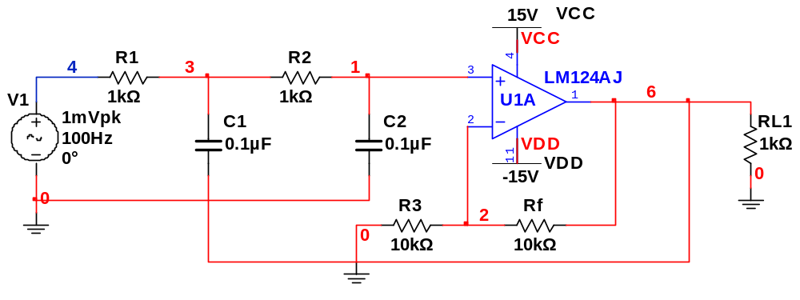
3、压控电压源二阶低通滤波电路分析
压控电压源二阶低通滤波电路如图4所示。
改变反馈电阻Rf的阻值，测试电路的幅频特性，得到通带电压放大倍数Aup和特征频率处的电压放大倍数Au，计算品质因数Q，完成表3。结合实验数据，分析该电路的特点。
扫描Rf，利用参数扫描分析法测试电路在Rf不同时的幅频特性图。
图中R₁=R₂=R，
C₁=C₂=C
图4
Rf（kΩ） | 特征频率f₀（kHz） | 通带电压增益 20lg|Aup| (dB) | 通带电压放大倍数Aup | f=f₀电压增益20lg|Au| （dB） | f=f₀电压放大倍数Au | 品质因数 Q=|Au/Aup|
5 | 1.592 | 3.522 | 1.5 | 3.522 | 1.5 | 1
10 | 1.592 | 6.02 | 2 | 7.820 | 2.312 | 1.156
15 | 1.592 | 7.96 | 2.5 | 14.287 | 5.180 | 2.072
图2
表3 压控电压源二阶低通滤波电路实验数据

Slide 16
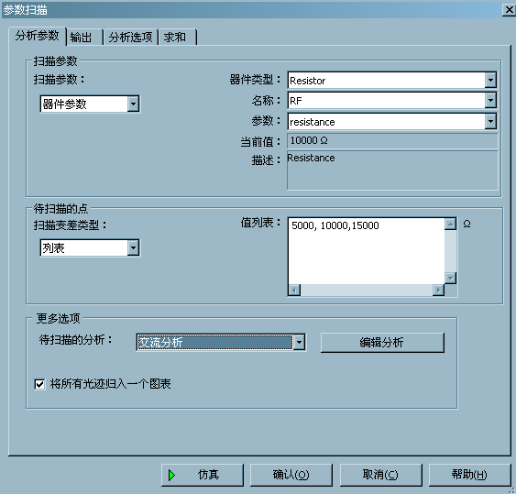
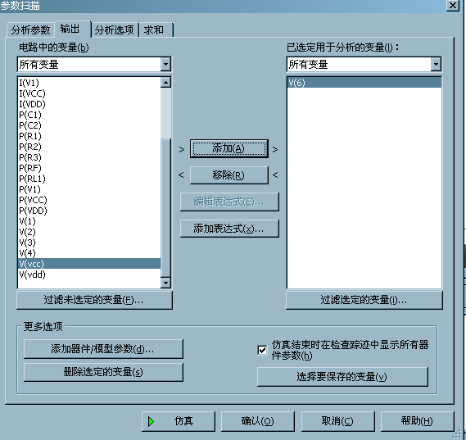
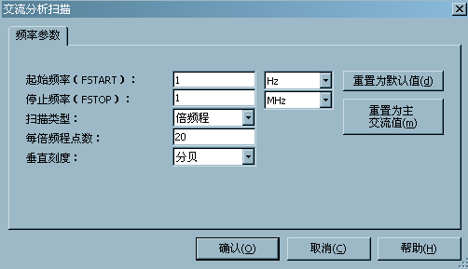
四、仿真说明
参数扫描分析测试
仿真/分析/参数扫描，参数扫描设置：设置如下

